Slide 1
«Интерактивные методы обучения на уроках литературного чтения»
Горбунова Анастасия Вадимовна,
Попова Людмила Григорьевна, учителя начальных классов МАОУ «ОЦ «Ньютон» г. Челябинска»

Slide 2
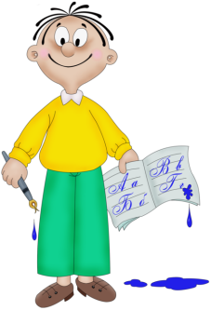
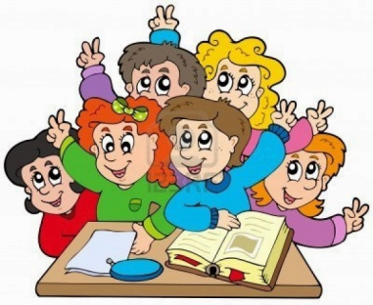


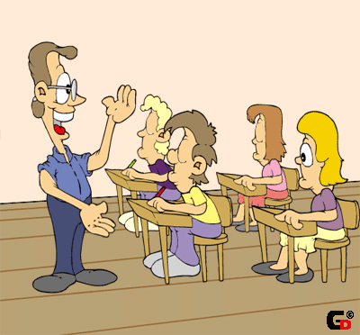
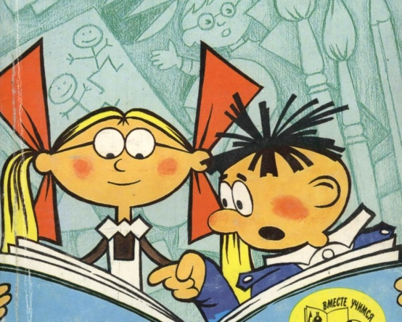

Интерактивный метод
1
3
2
4
5

Slide 3
Интерактивное обучение - это диалоговое обучение, в ходе которого осуществляется взаимодействие учителя и ученика, ученика и ученика.

Slide 4
Плюсы интерактивного обучения

Slide 5
Наиболее употребляемые методы:
«Мозговой штурм»
Словесные ассоциации
Общая дискуссия
Воспроизведение информации
Поиск соответствий
«Ключевой момент»

Slide 6
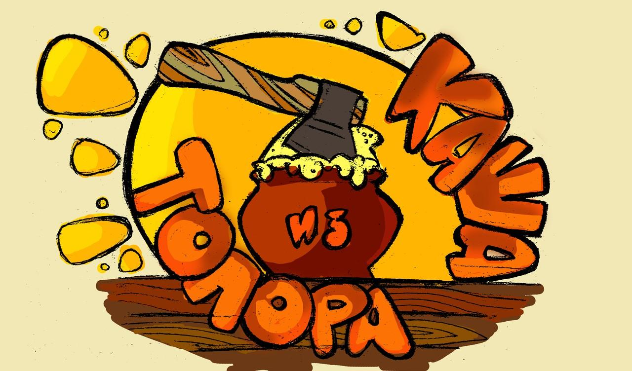
РУССКАЯ НАРОДНАЯ СКАЗКА

Slide 7
Метод «Мозговой штурм»
ВОЛШЕБНЫЕ
БЫТОВЫЕ
Люди, фантастические существа. Животные чаще являются помощниками сказочных героев.
Люди, побеждающие зло, благодаря смекалке, мужеству и хитрости.
О ЖИВОТНЫХ
Животные, растения, объекты неживой природы.

Slide 8
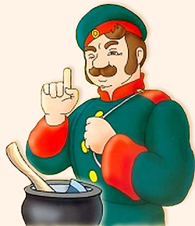
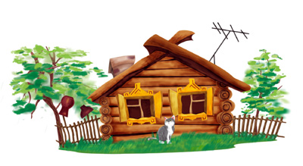
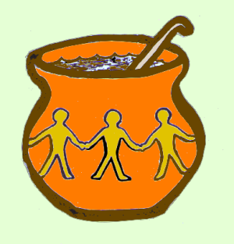
Метод «Словесные ассоциации»
служивый -
побывка -
варево -
солдат, военнослужащий
приезд к кому-нибудь на короткое время
горячее жидкое кушанье, похлёбка

Slide 9
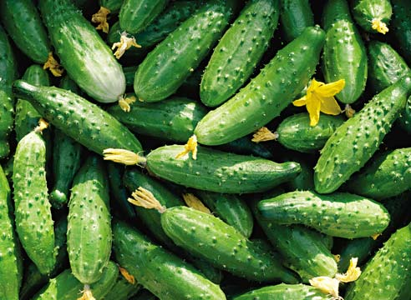
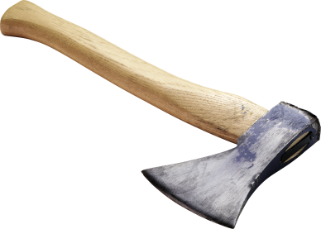
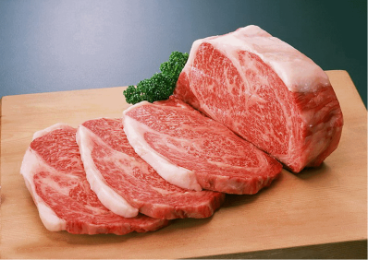
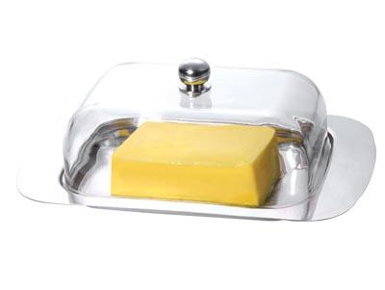

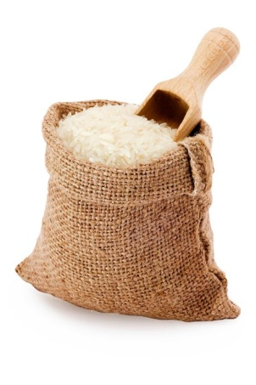
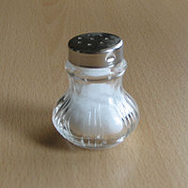
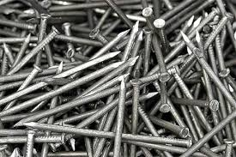
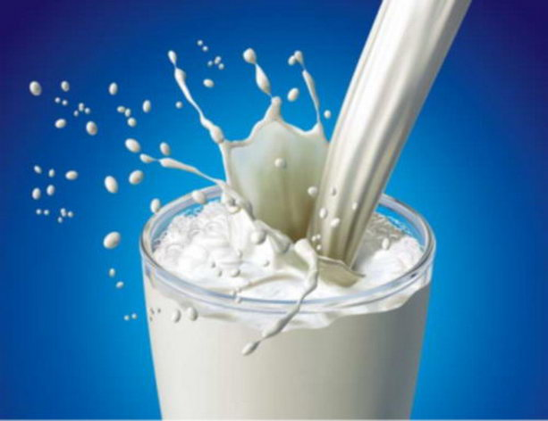
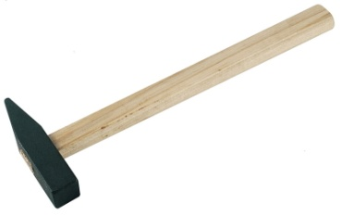
Метод «Общая дискуссия»
1
3
5
4
2

Slide 10
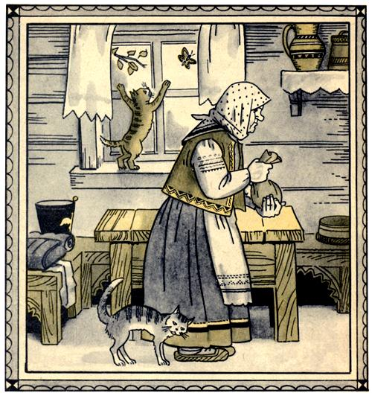
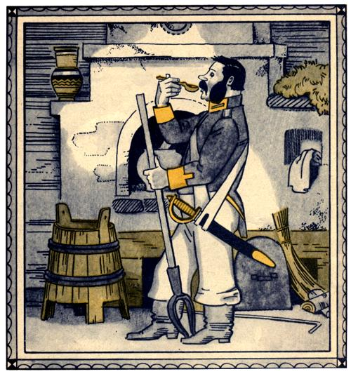
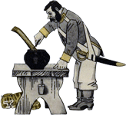
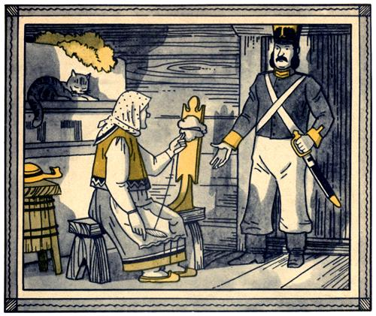
Метод «Воспроизведение информации»
1
2
3
4

Slide 11
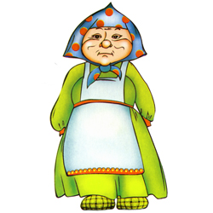
Метод «Поиск соответствий»
жадная
смекалистый
храбрый
хитрая
сварливая
умный
добрый
злая

Slide 12
Метод «Ключевой момент».
Кашу маслом не испортишь.
Что в котёл положишь, то и вынешь.
Знает кошка, чьё мясо съела.
Что в воду упало, то пропало.
С маслом и со сметаной бабушкин лапоть съешь.

Slide 13
Выводы
Сегодня применение интерактивных методов обучения способствует активизации познавательной деятельности обучающихся на уроках в начальной школе.
Успешность обучения младших школьников напрямую зависит от наличия устойчивой учебной мотивации в познавательной активности ребенка.
Мотивация способствует более успешному усвоению изучаемого материала.
Положительный результат обучения свидетельствует об эффективности применяемых интерактивных технологий, способствующих развитию личности ребенка.

Slide 14
Благодарю за внимание!

